Slide 1

Эволюция жизни на Земле
Раздел: развитие экологических представлений
Подготовила: Кузнецова Ю.Н.
Иваново, 2017 год

Slide 2
Участники проекта: дети и воспитатели подготовительной группы
Вид проекта: долгосрочный (2 месяца),групповой, информационно-творческий.

Slide 3
Актуальность данной темы:
В рамках ФГОС одной из основных задач при подготовке ребенка к обучению в школе является развитие его познавательной мотивации и способностей. Желание и умение учится является одним из критериев психологической готовности ребенка к школе. Данная тема позволяет не только расширить кругозор, развить любознательность и воображение детей, но и способствует активизации самостоятельности в ИЗО и творческой деятельности.
Закрепление навыков измерений объектов при помощи линейки и весов, поиска ответов на свои вопросы в энциклопедиях, научно-познавательной литературе и интернете.

Slide 4
Цель данного проекта:
Познакомить детей с историей зарождения и развития жизни на Земле.

Slide 5
Задачи:
Познавательная:знакомство с теорией возникновения жизни на Земле; знакомство с эволюцией животных от простейших до млекопитающих; овладение действием построения модели эволюционного развития животных на Земле.
Развивающая:развитие представлений детей о многообразии животного мира Земли; развитие представлений детей о человеческих расах; развитие воображения и творческой активности детей; развитие речи детей.
Воспитательная: воспитание бережного отношения к природе; воспитание талерантного отношения к людям других рас и национальностей.

Slide 6
Интеграця образовательных областей: основная образовательная область – познание интегрирует с социально – коммуникативной, речевой и художественно - эстетической

Slide 7
Ожидаемый результат:
развитие интереса, любознательности и познавательной мотивации детей; формирование первичных представлений о планете Земля, об истории развития жизни на Земле.

Slide 8
Беседы:
„Изучение прошлого“(палеонтология)
„Знакомство с теорией возникновения Солнечной системы“
„ Возникновение жизни на Земле“(простейшие)
„Древние обитатели Океанов“
(беспозвоночные,рыбы)
„Древние обитатели суши“ (пресмыкающиеся)
„Птицы древние и современные“
„Млекопитающие древние и современные“
„Многообразие современного животного мира Земли“
„ Человеческие расы“
Диагностика

Slide 9
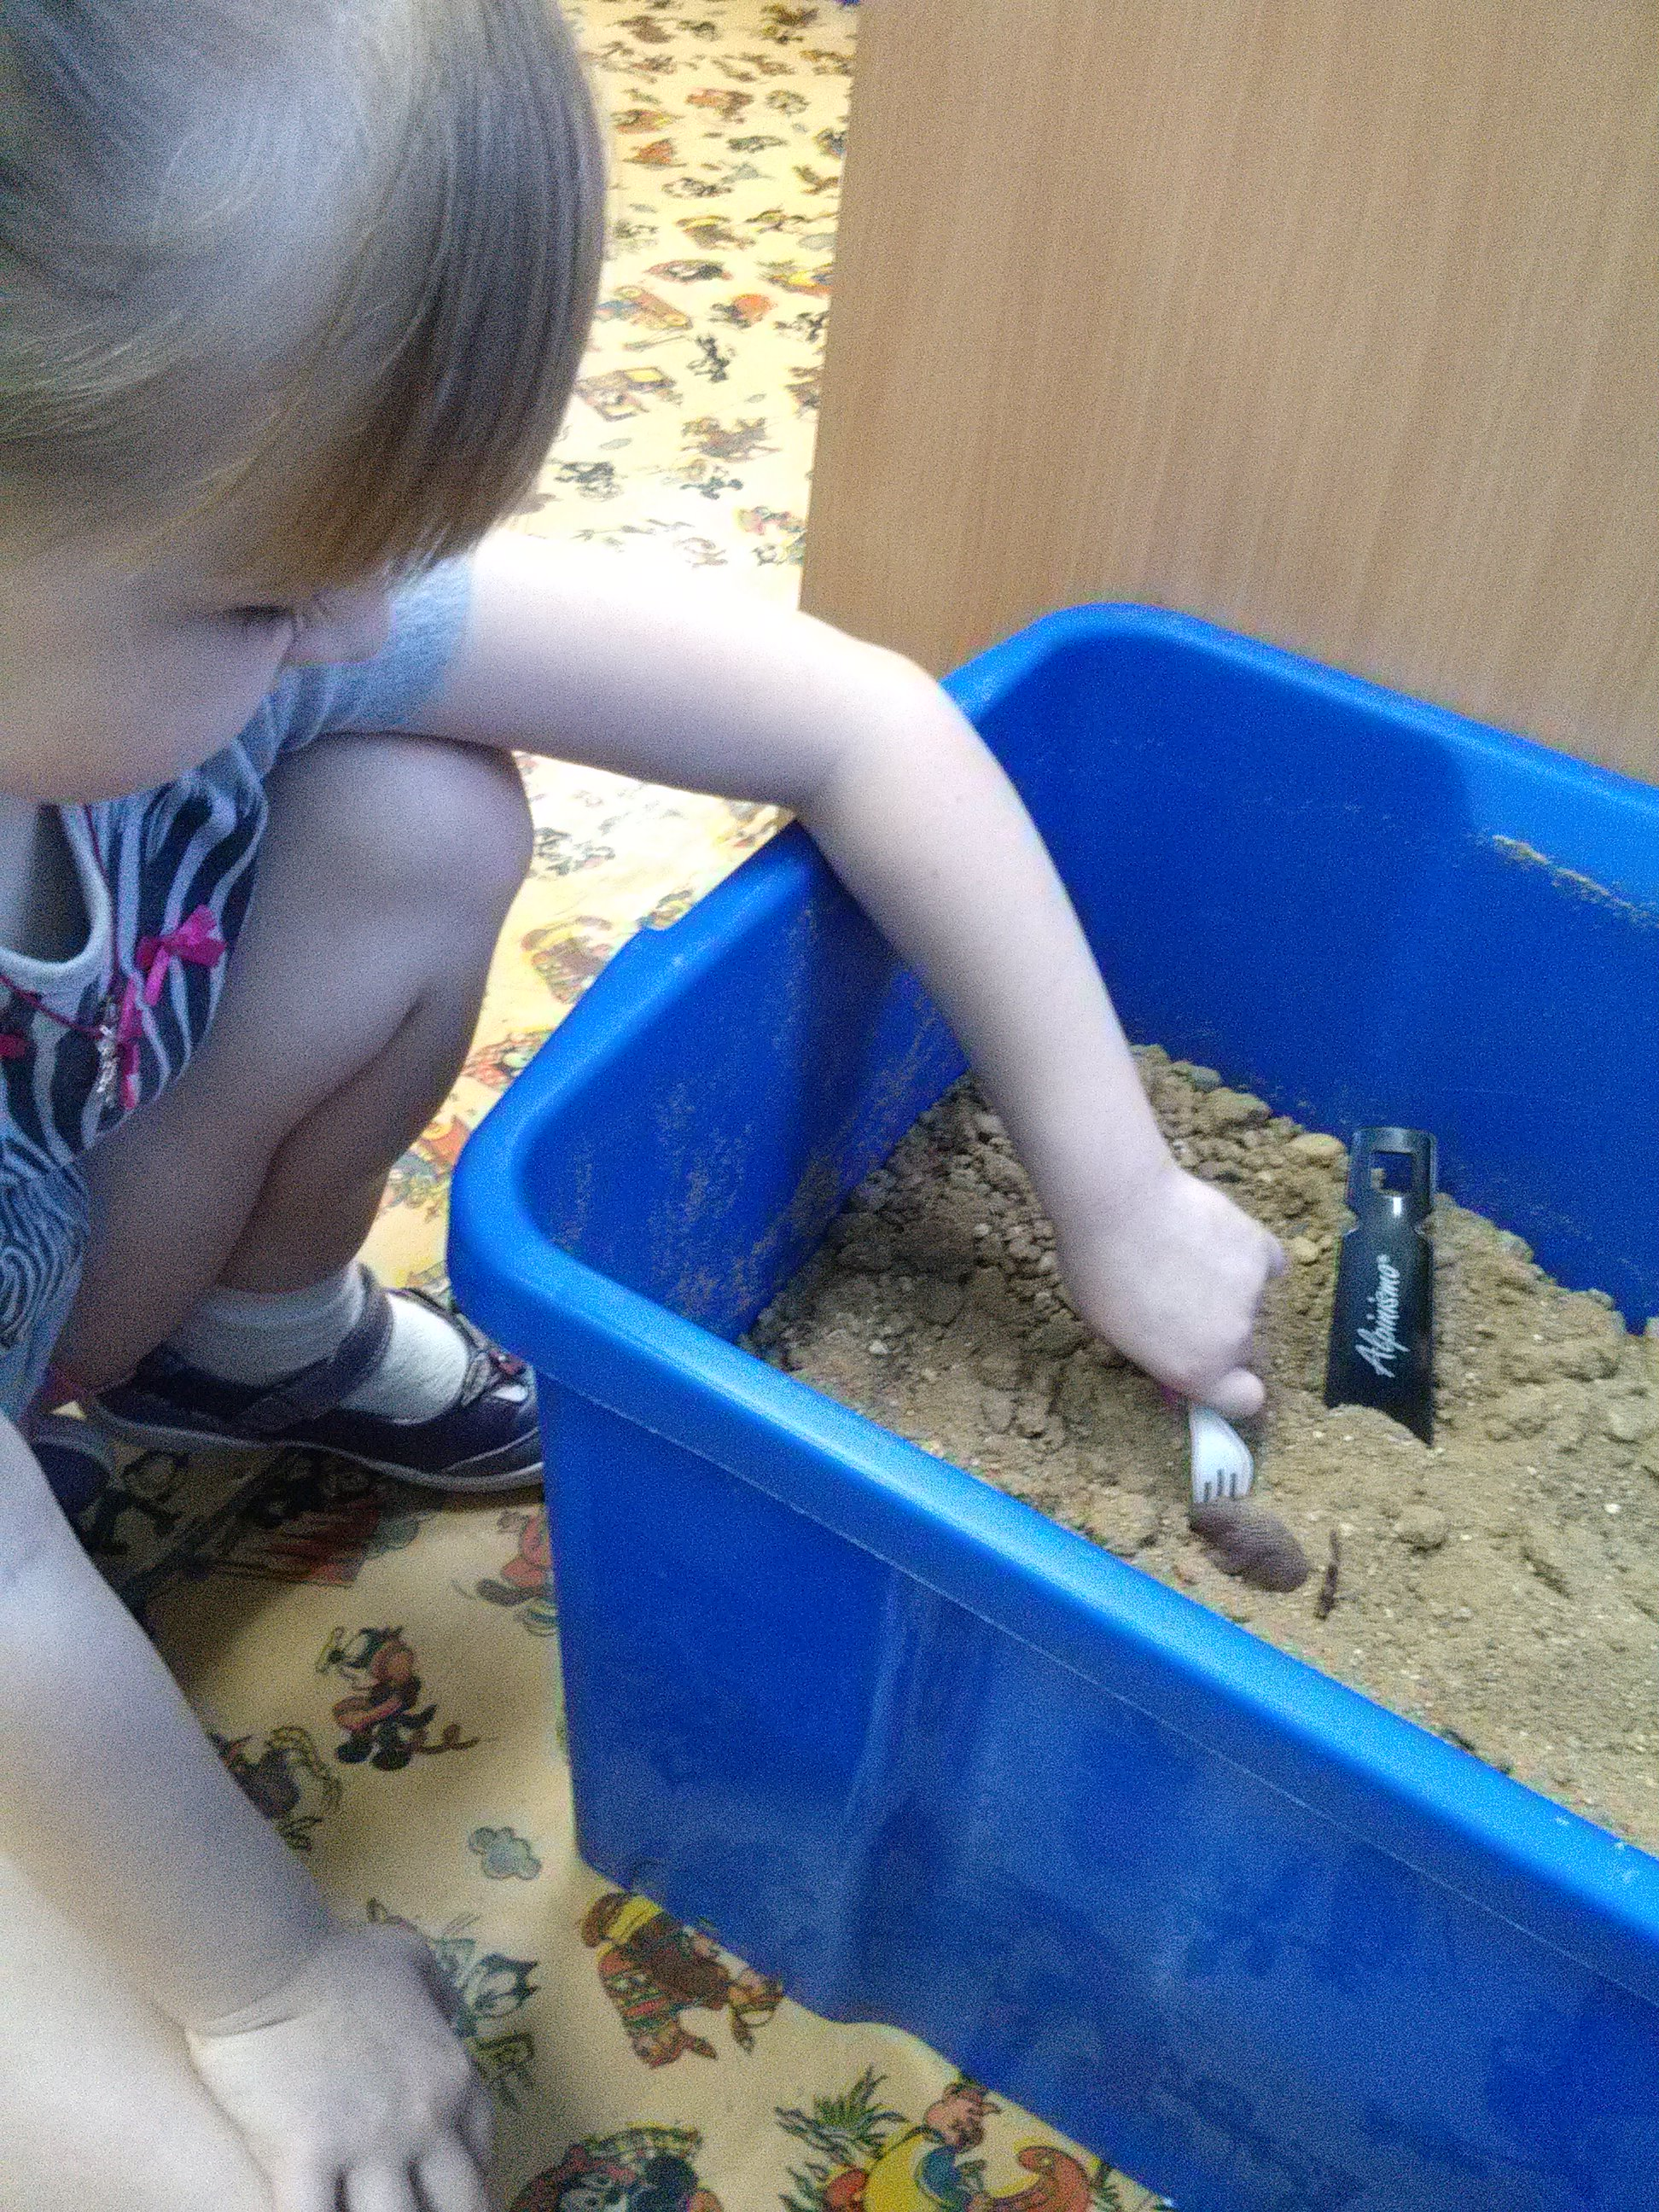
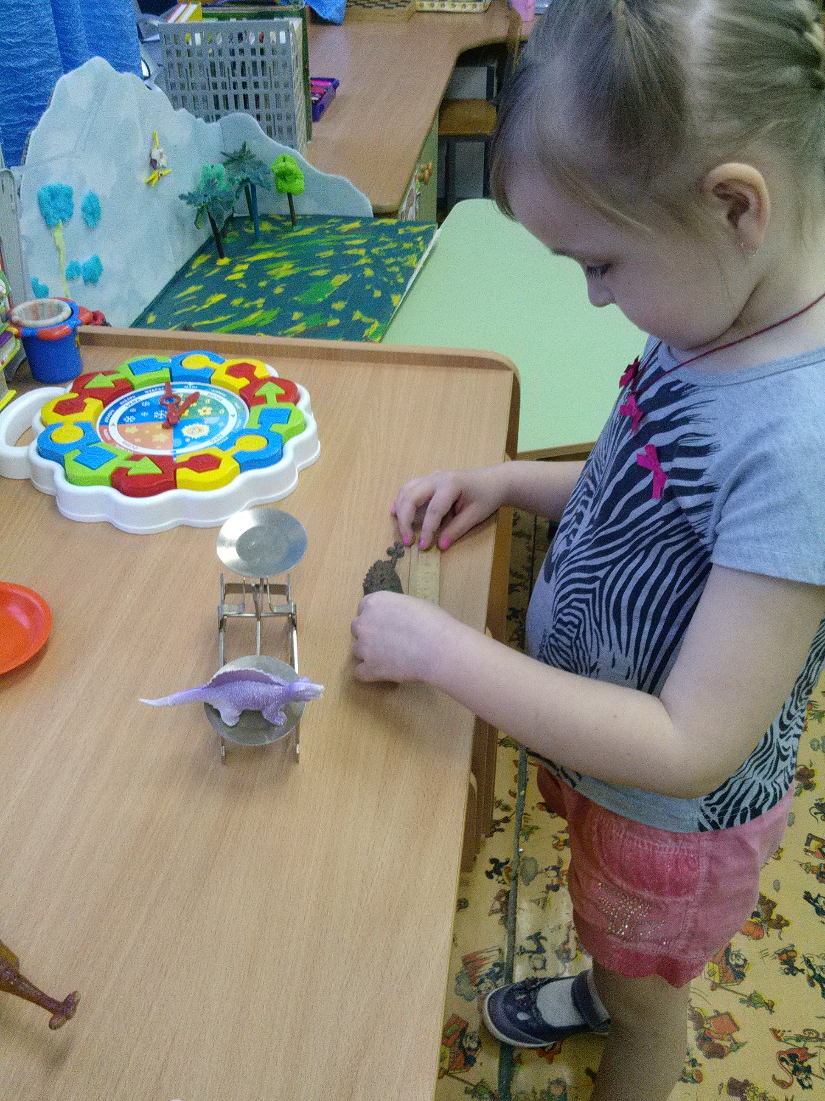
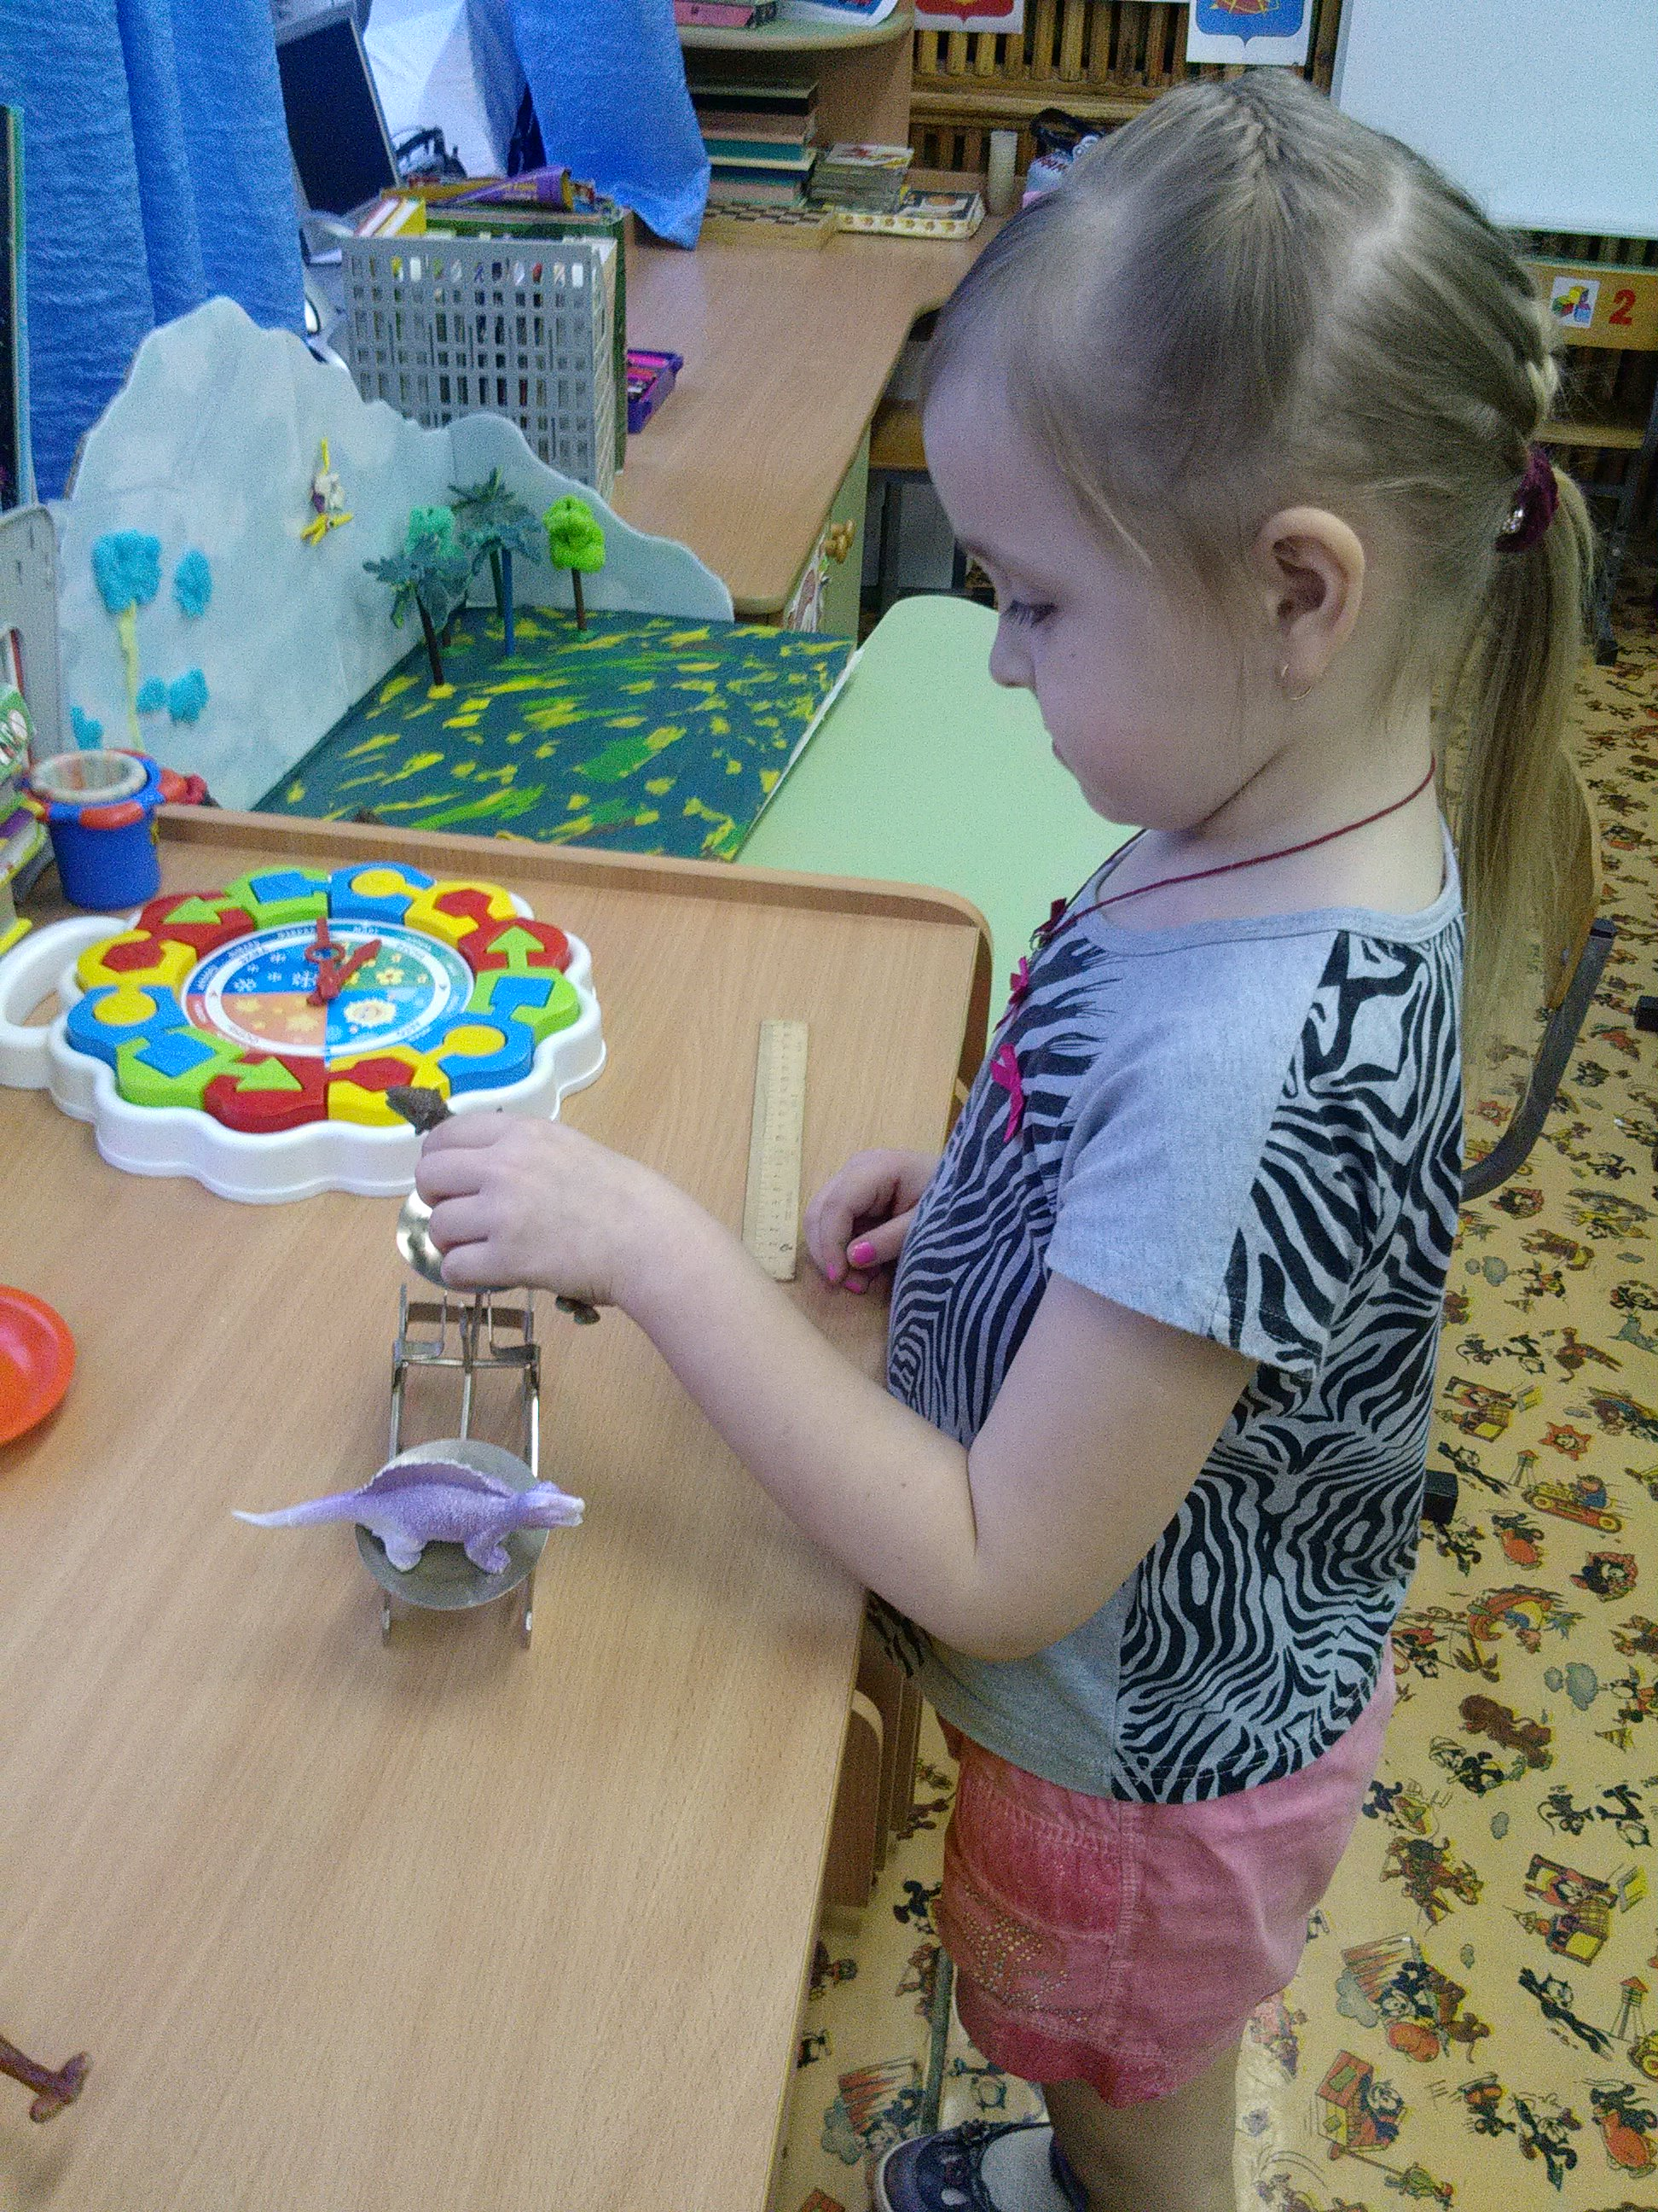
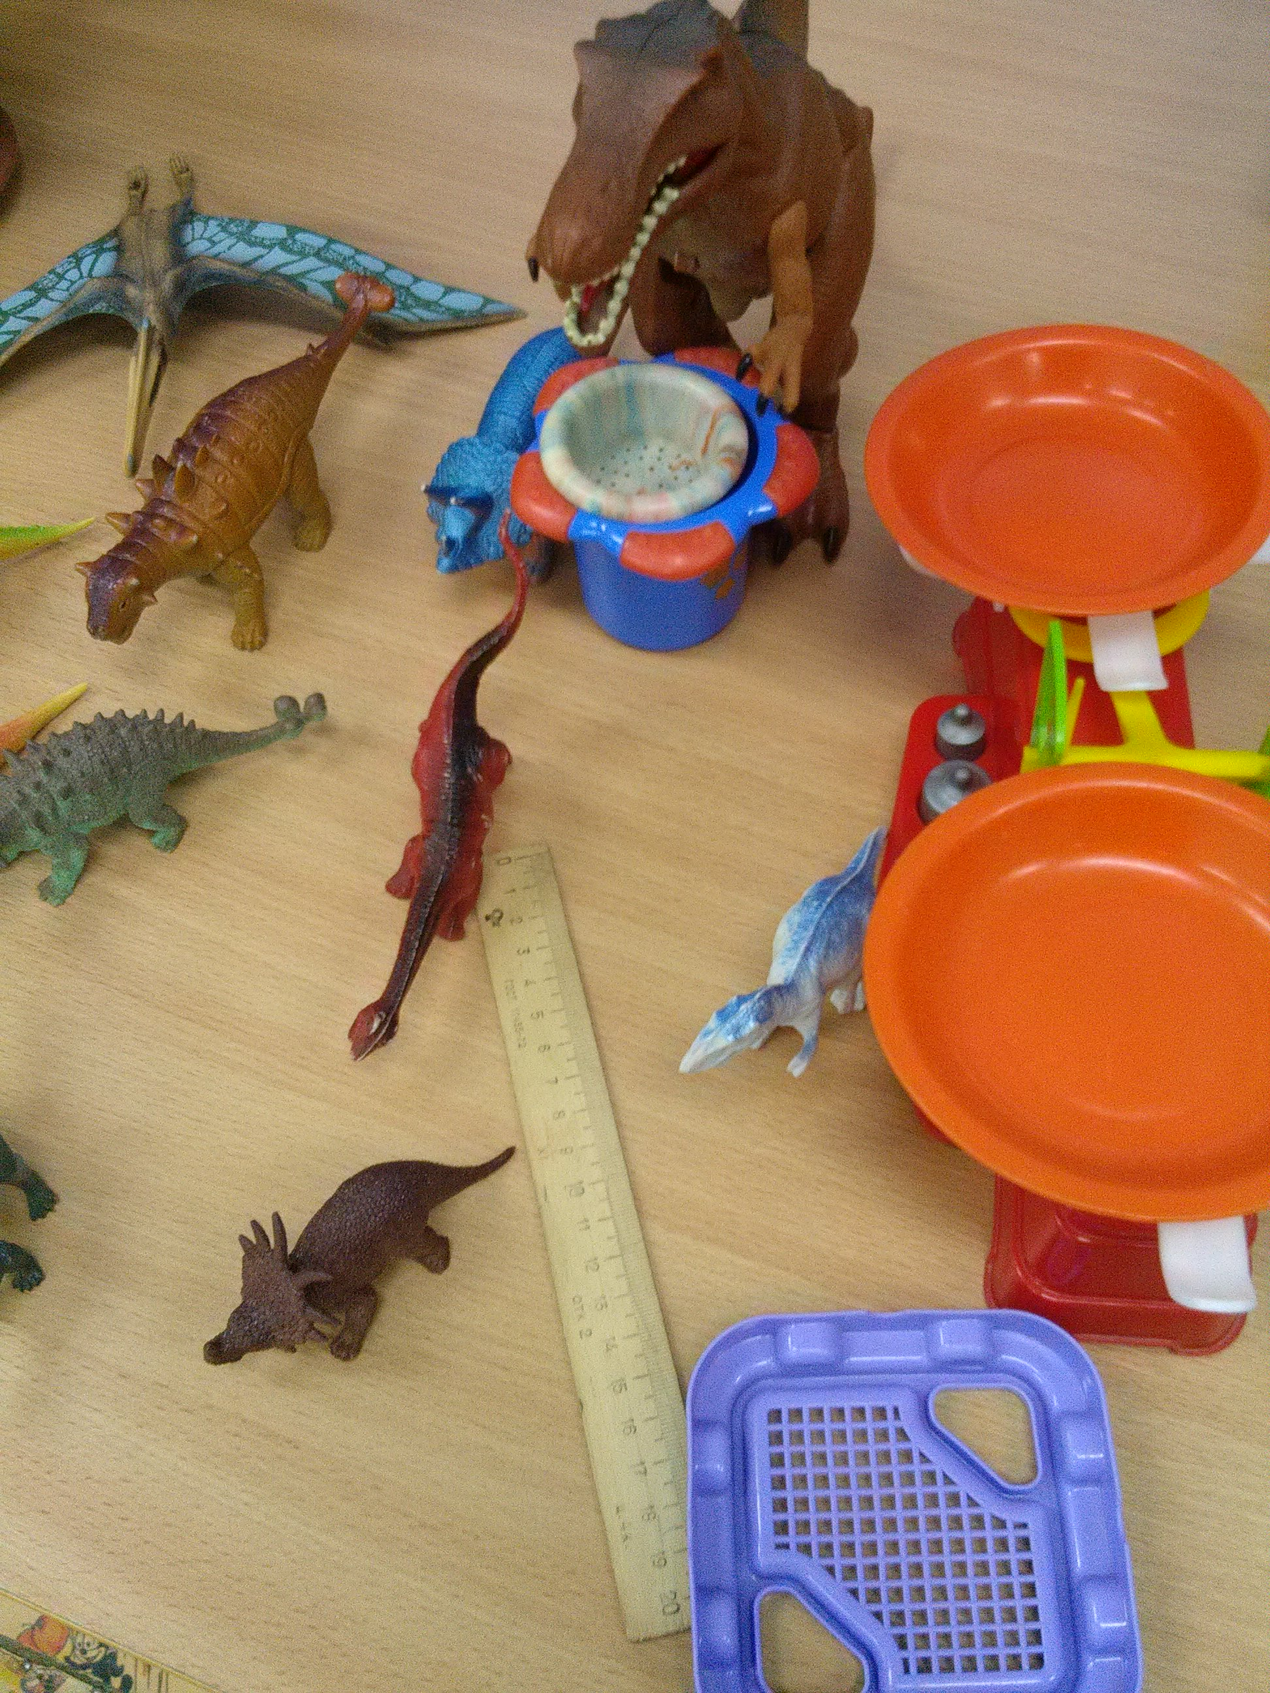
Сюжетно-ролевая игра „Палеонтологи“
Раскопки Замер Взвешивание Приспособления
Настольные игры: „Животный мир“, „Кто где живет“, „Живой мир планеты“, пазлы.

Slide 10
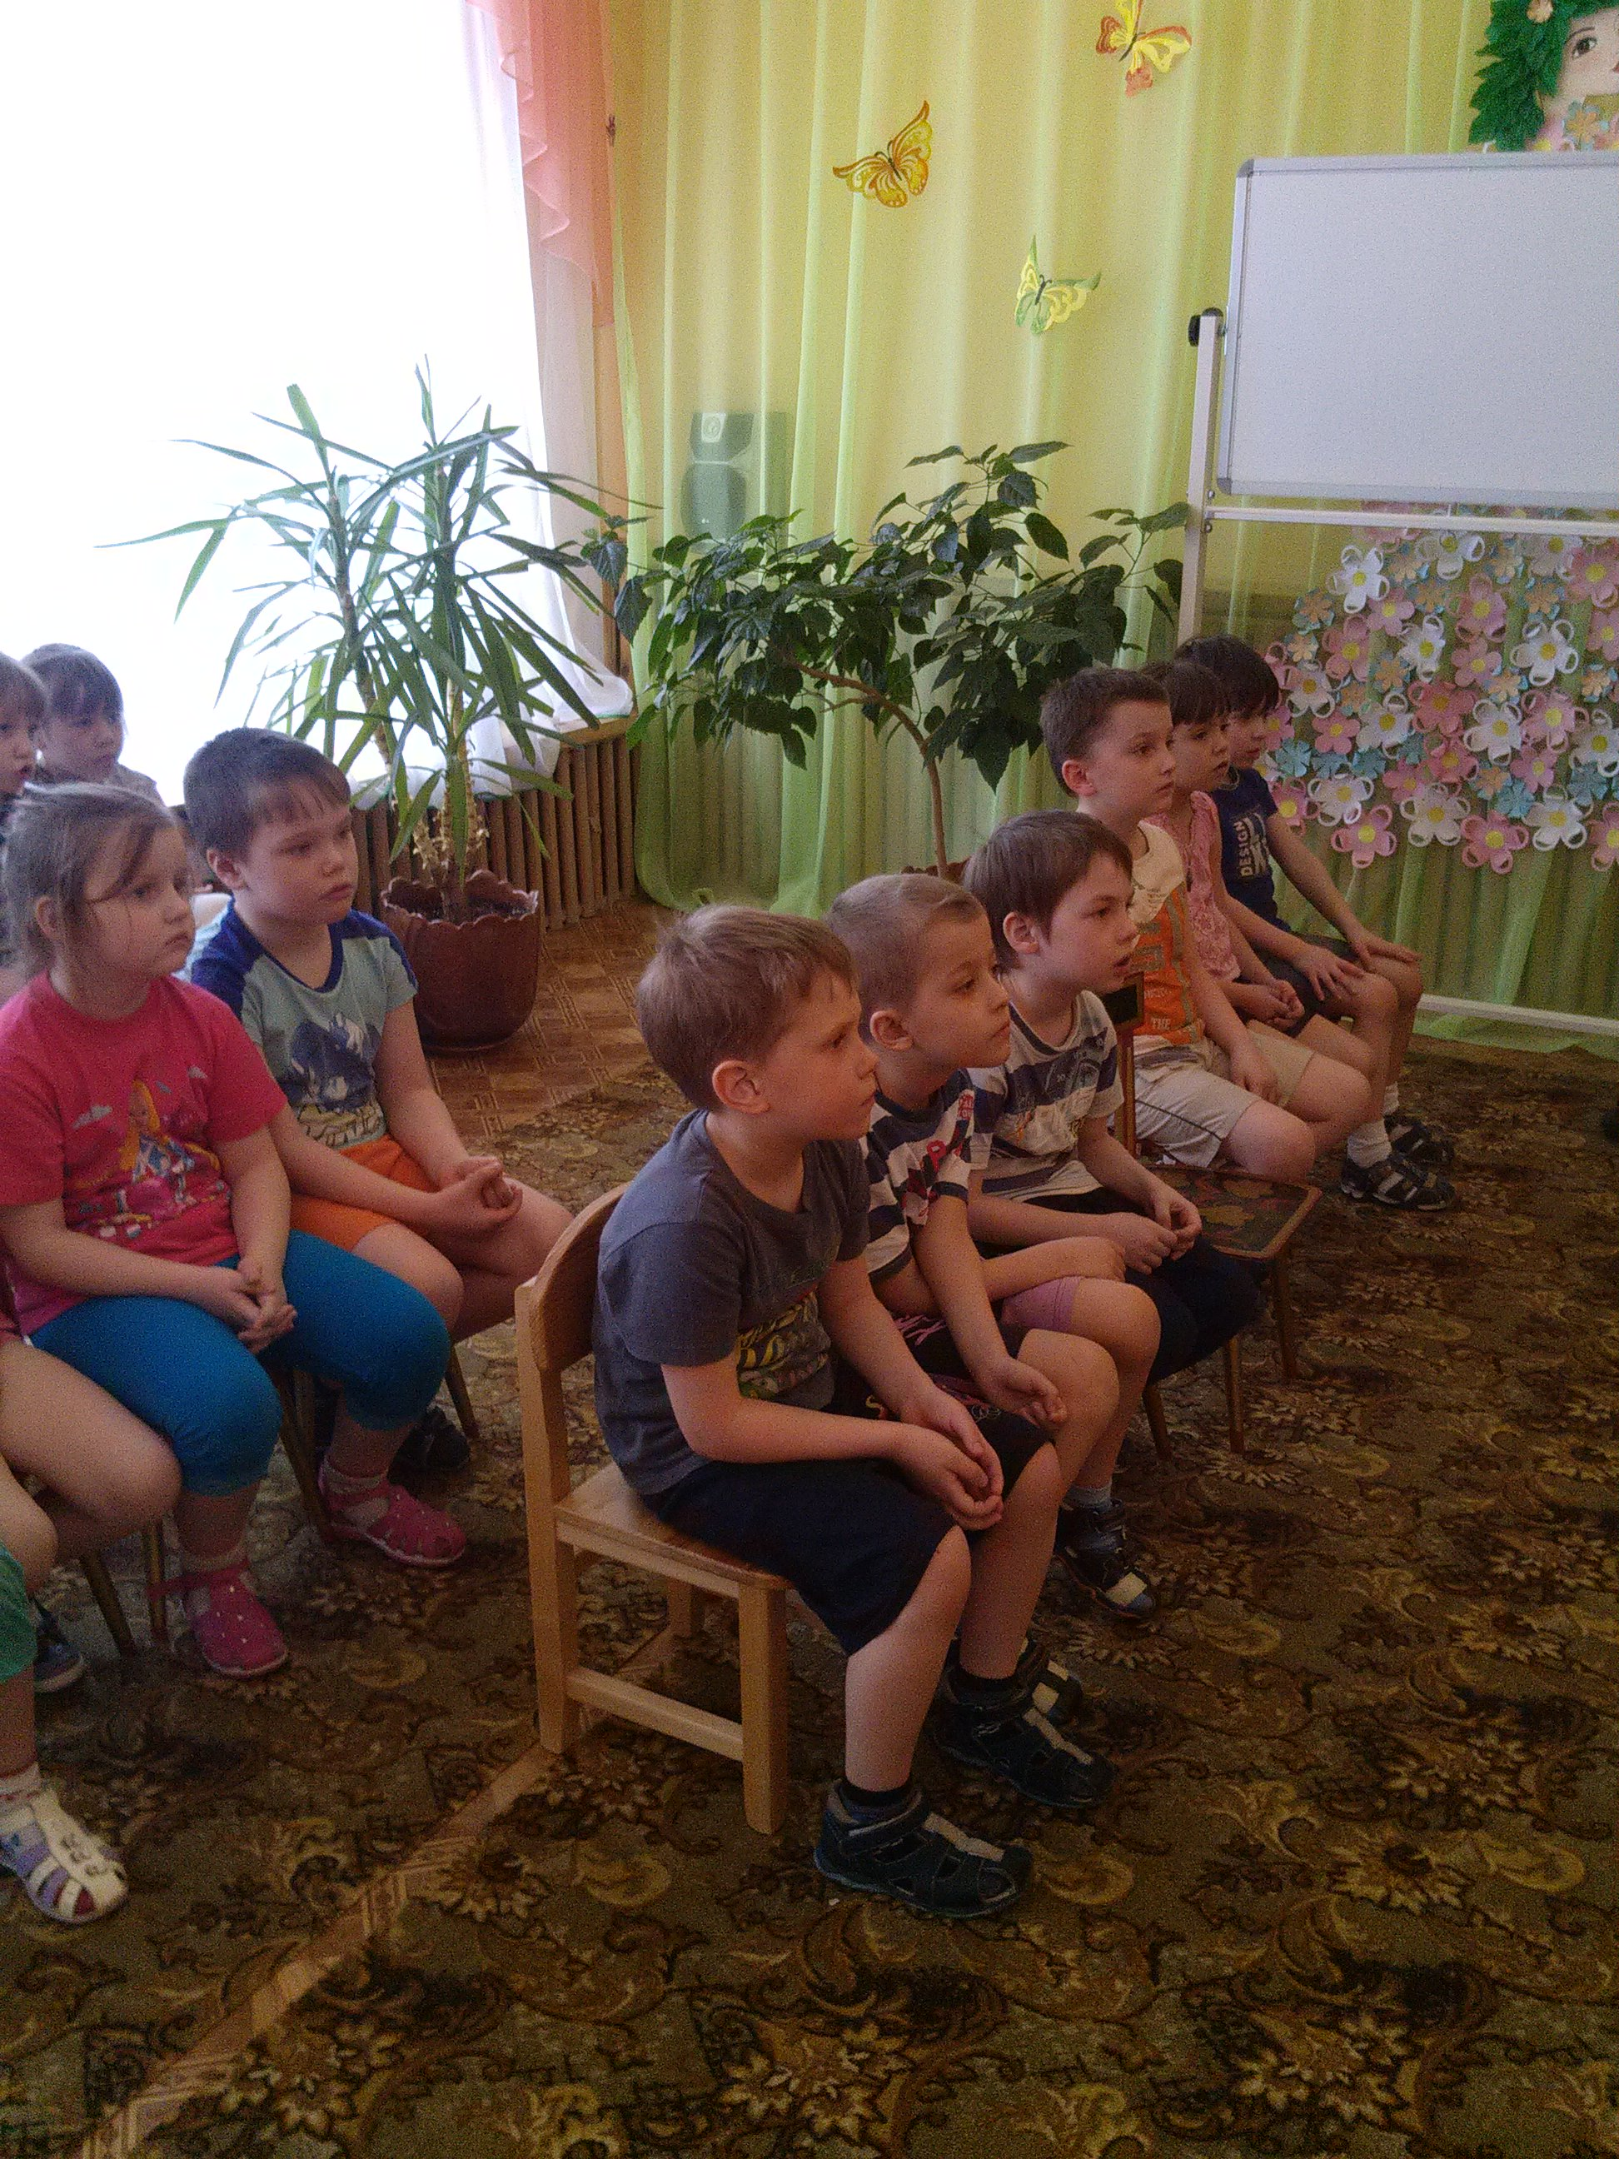
Просмотр учебных фильмов и призентаций:
„солнечная система“ (призентация)
„Древние животные океана“ (учебный фильм)
„Инстинкт хищника. Пресмыкающиеся“ (учебный фильм)
„Эра млекопитающих“(учебный фильм)
„Все про птиц“(учебный фильм)
„Древний человек“ (мультфильм)
„Многообразие животного мира Земли“(учебный фильм)

Slide 11
Книги: детская энциклопедия дошкольника, большая энциклопедия знаний жизни на Земле, энциклопедия для любознательных, детская энциклопедия „Динозавры“, факты в трех измерениях“Динозавры“, Т.Оливо „Динозавры“, доисторическая жизнь, путешествие в древний мир.

Slide 12
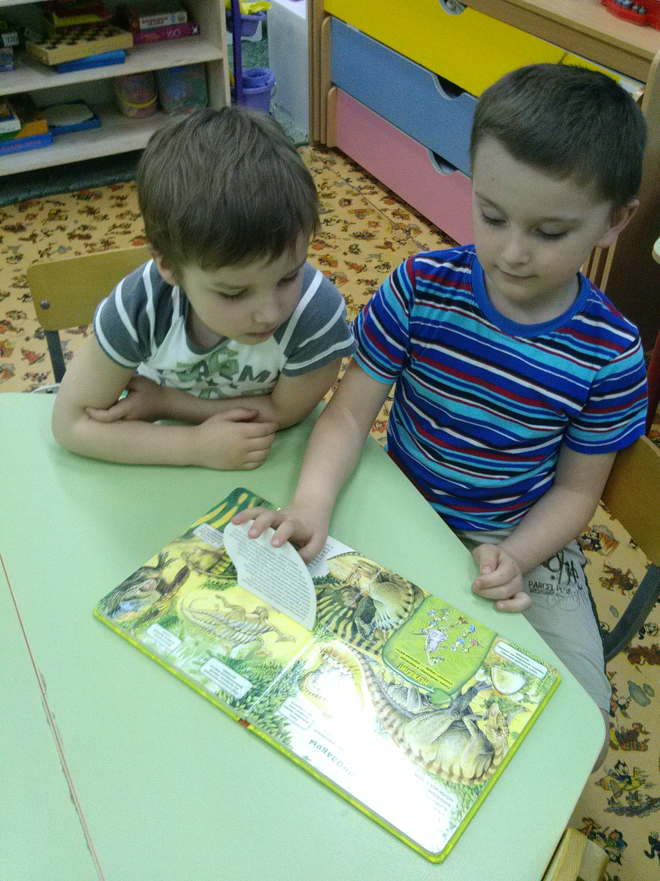
Наглядно-дидактическое пособия:
„Космос“, „Звезды“,
модель эволюционного развития животных.

Slide 13
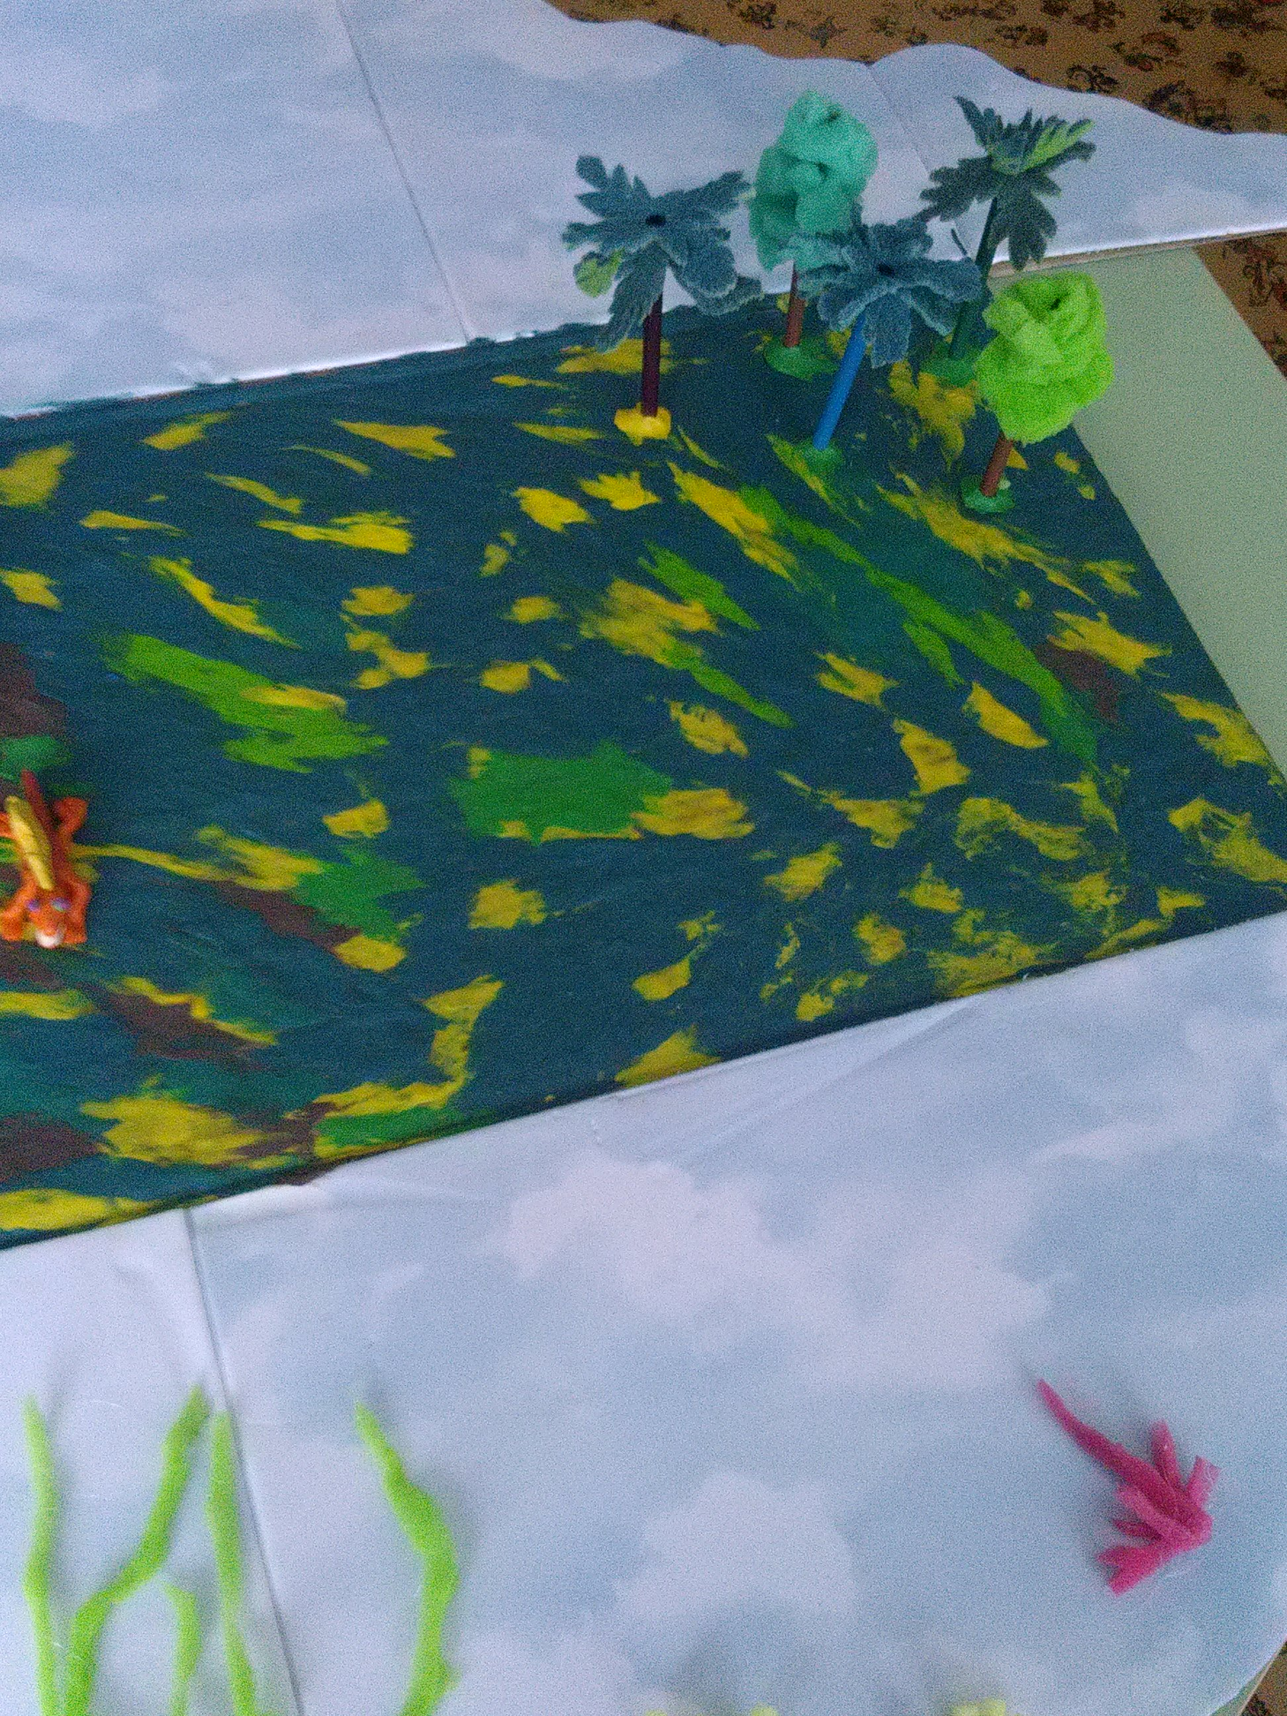
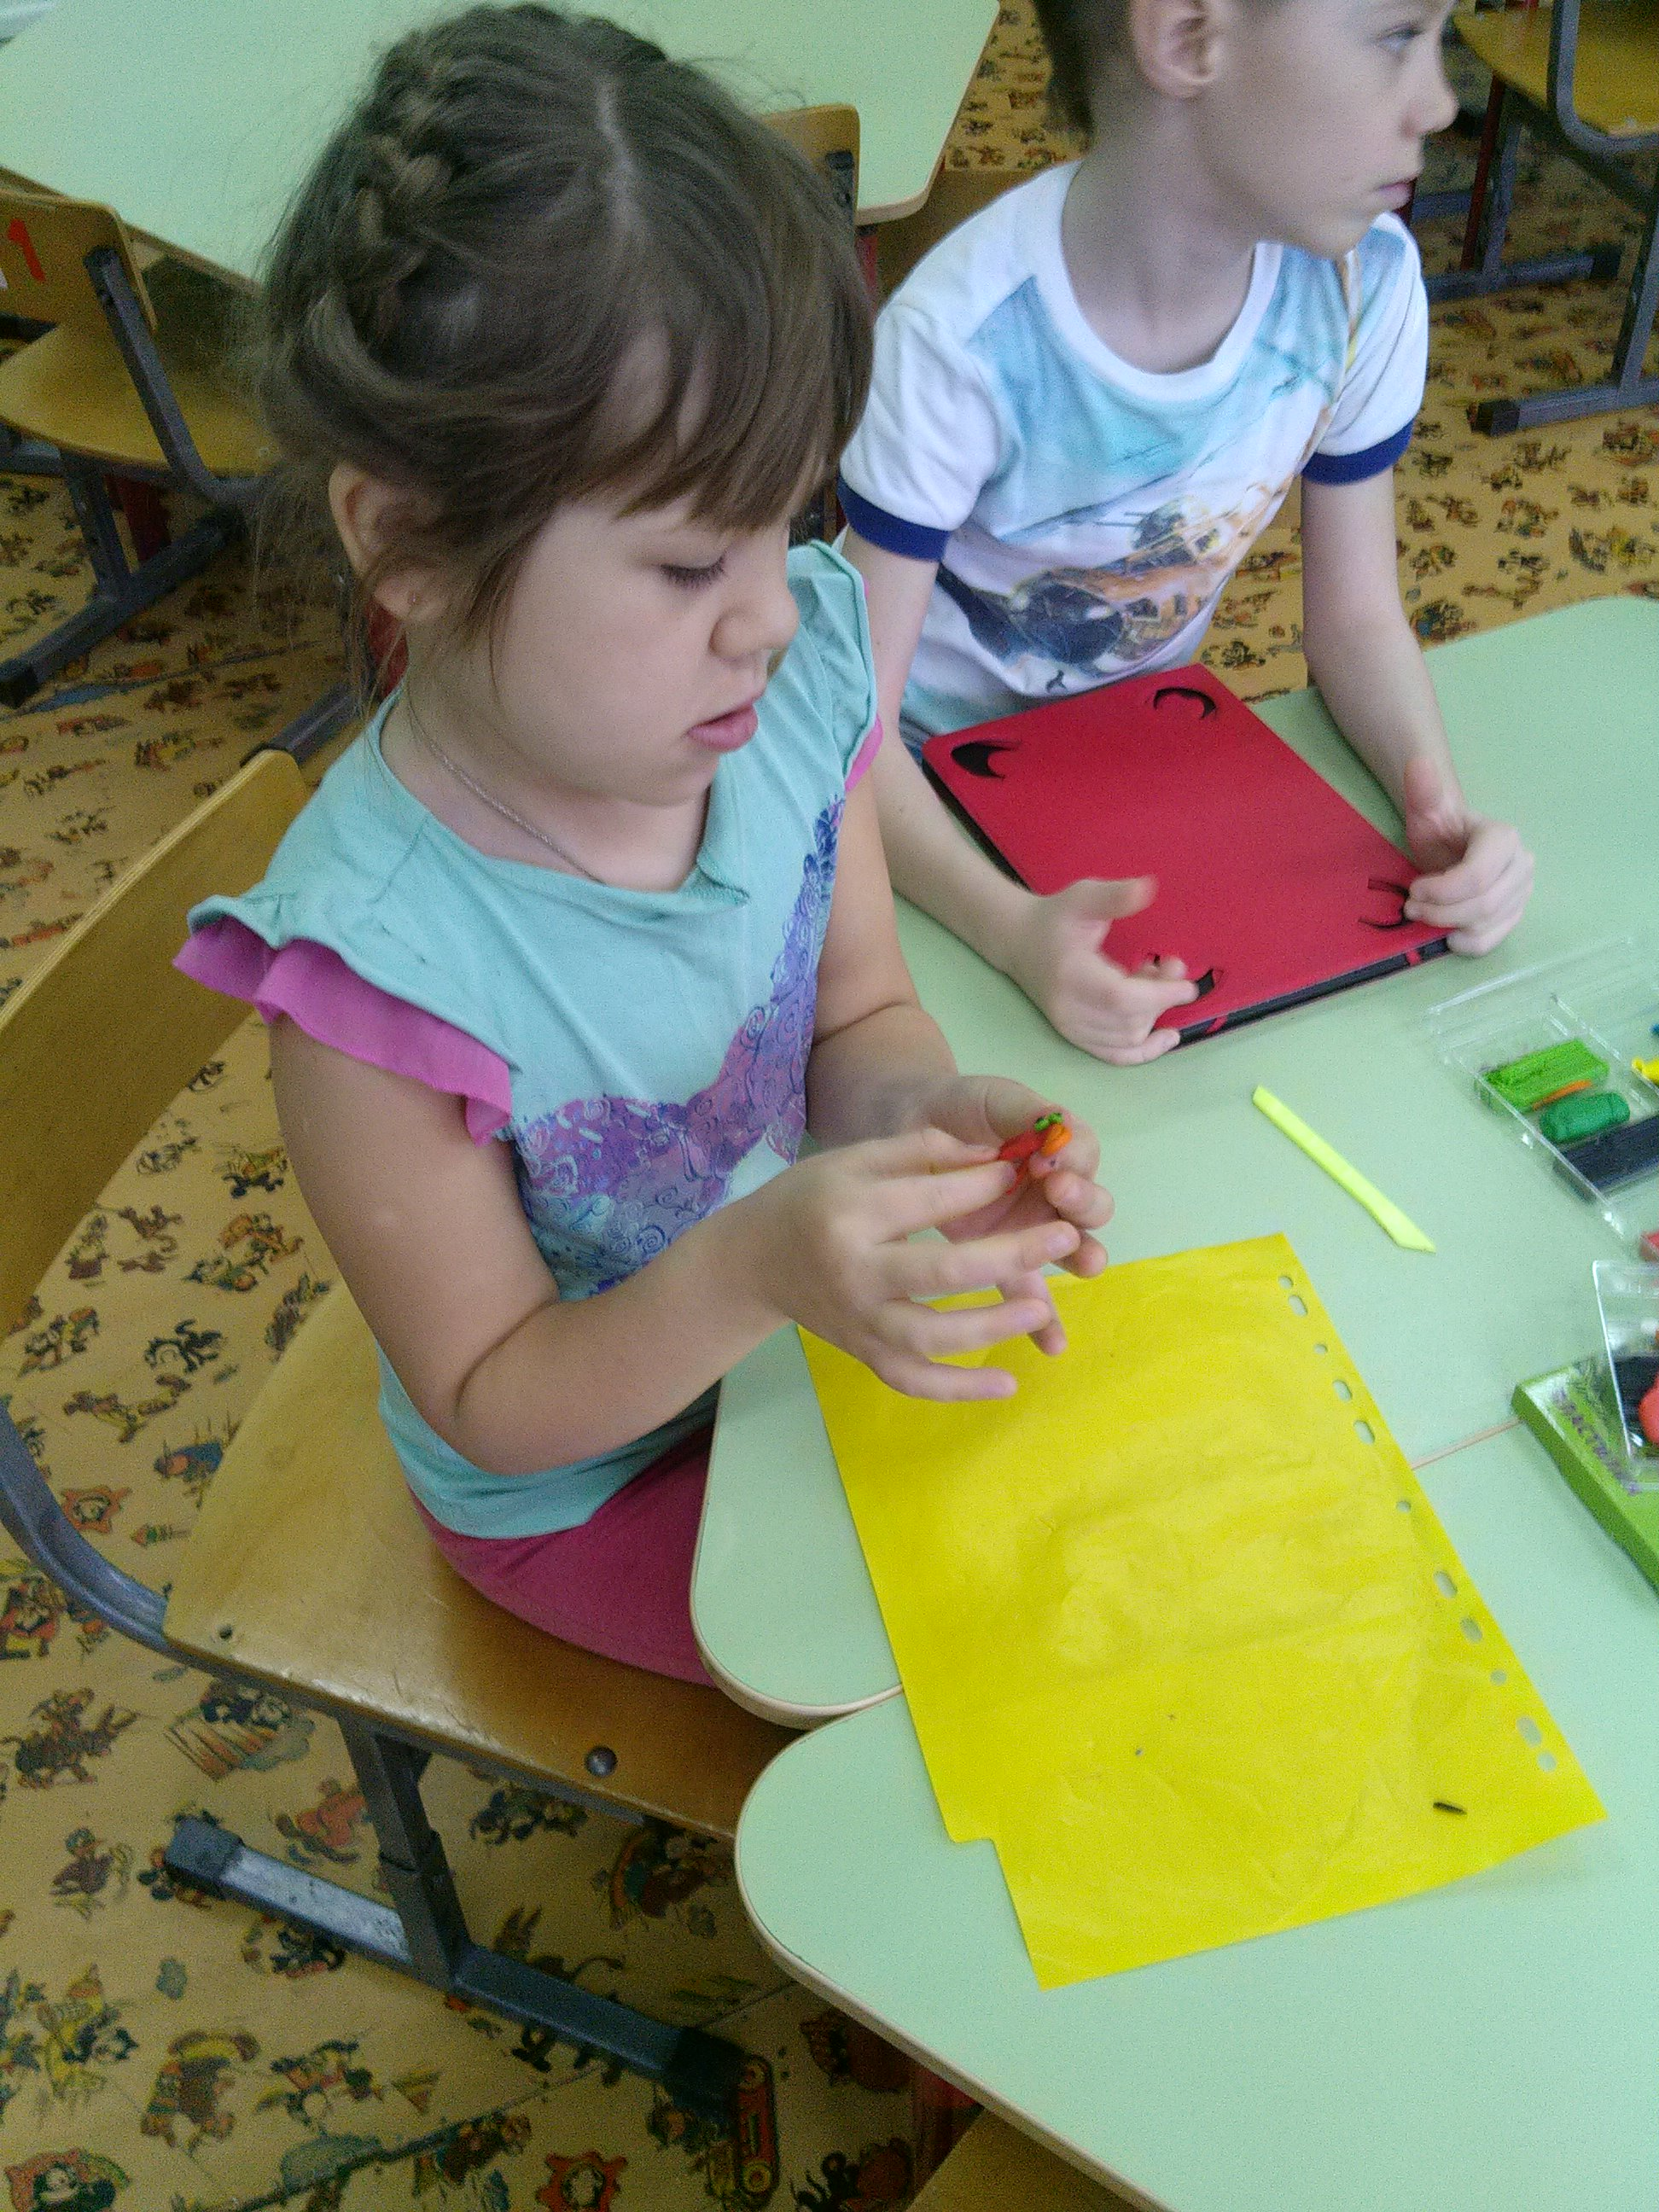
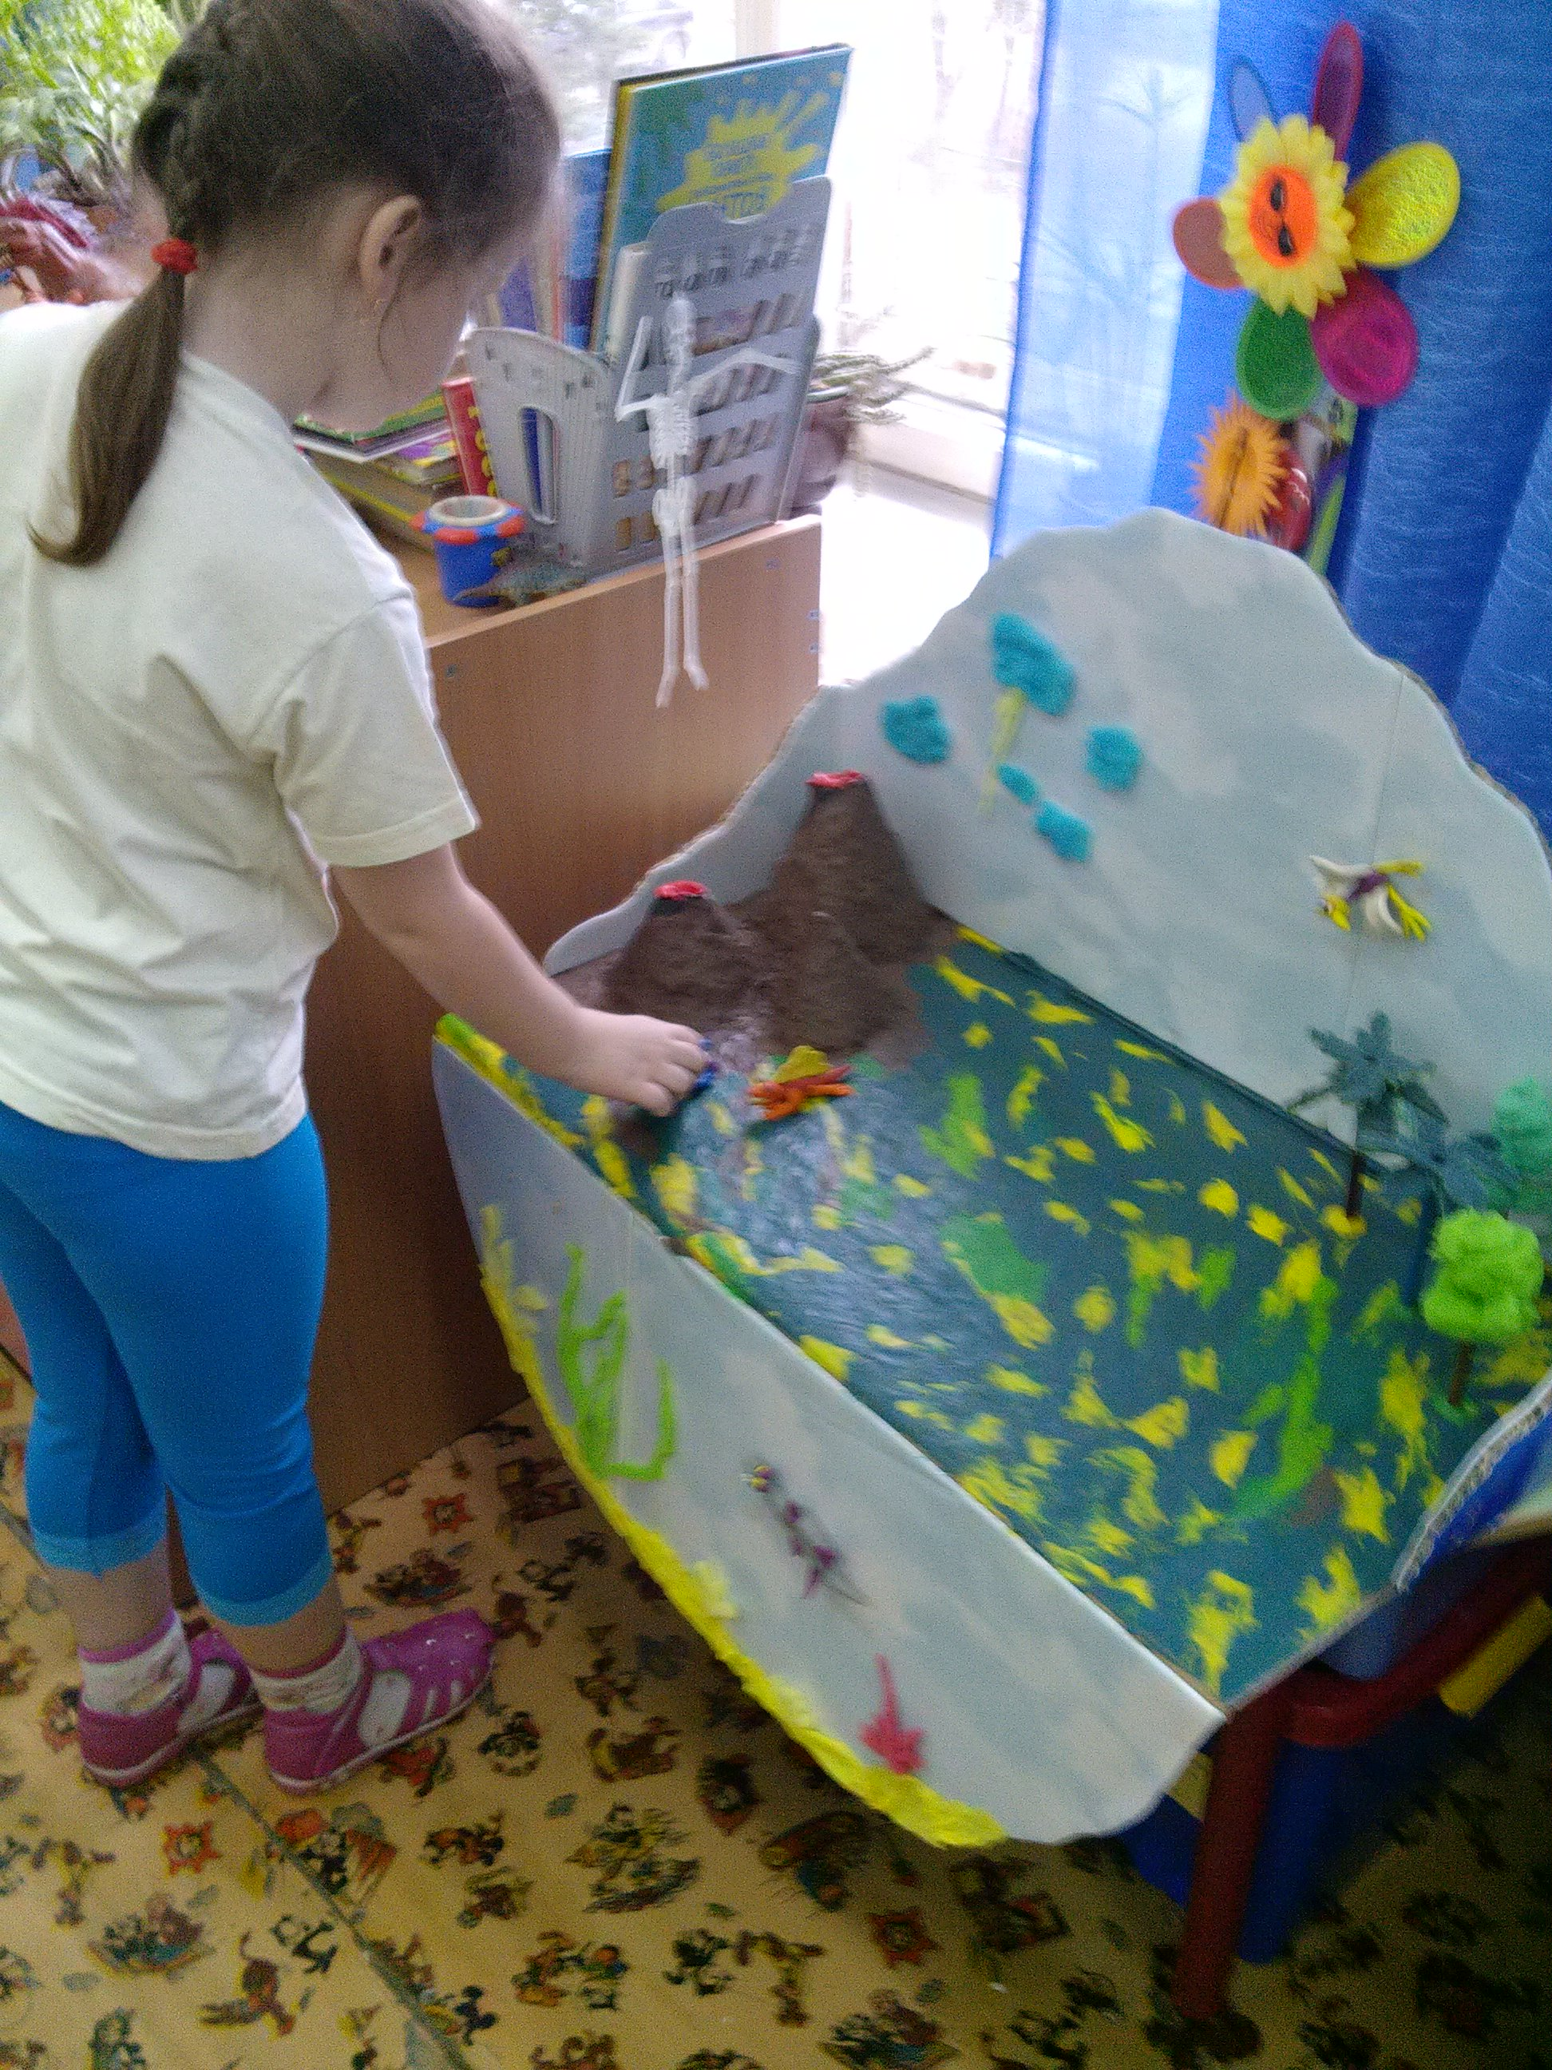
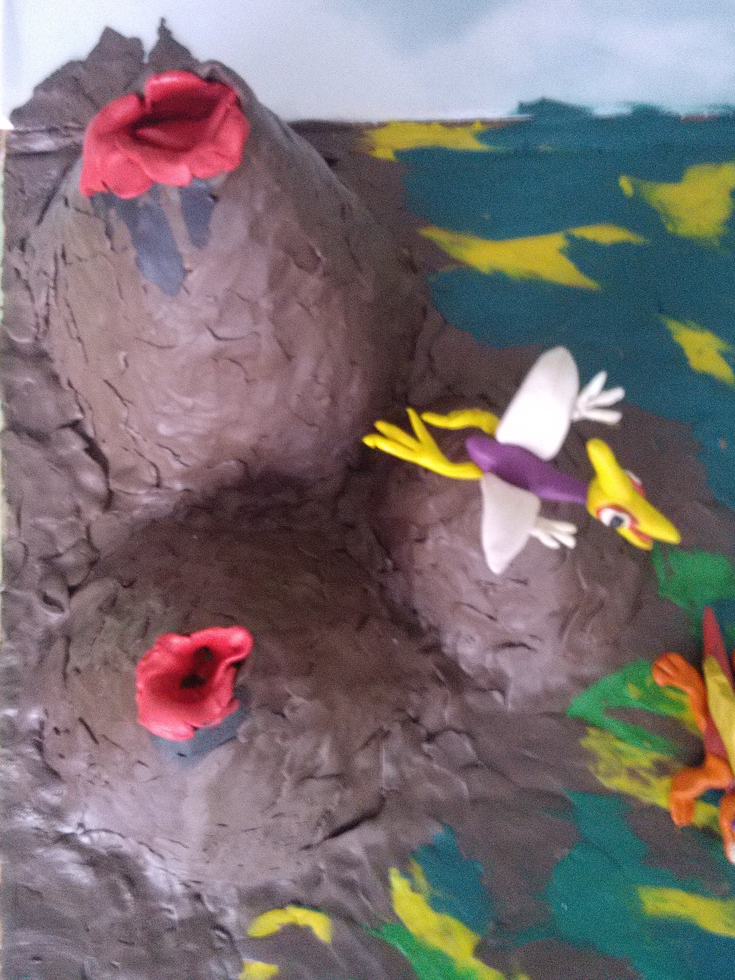
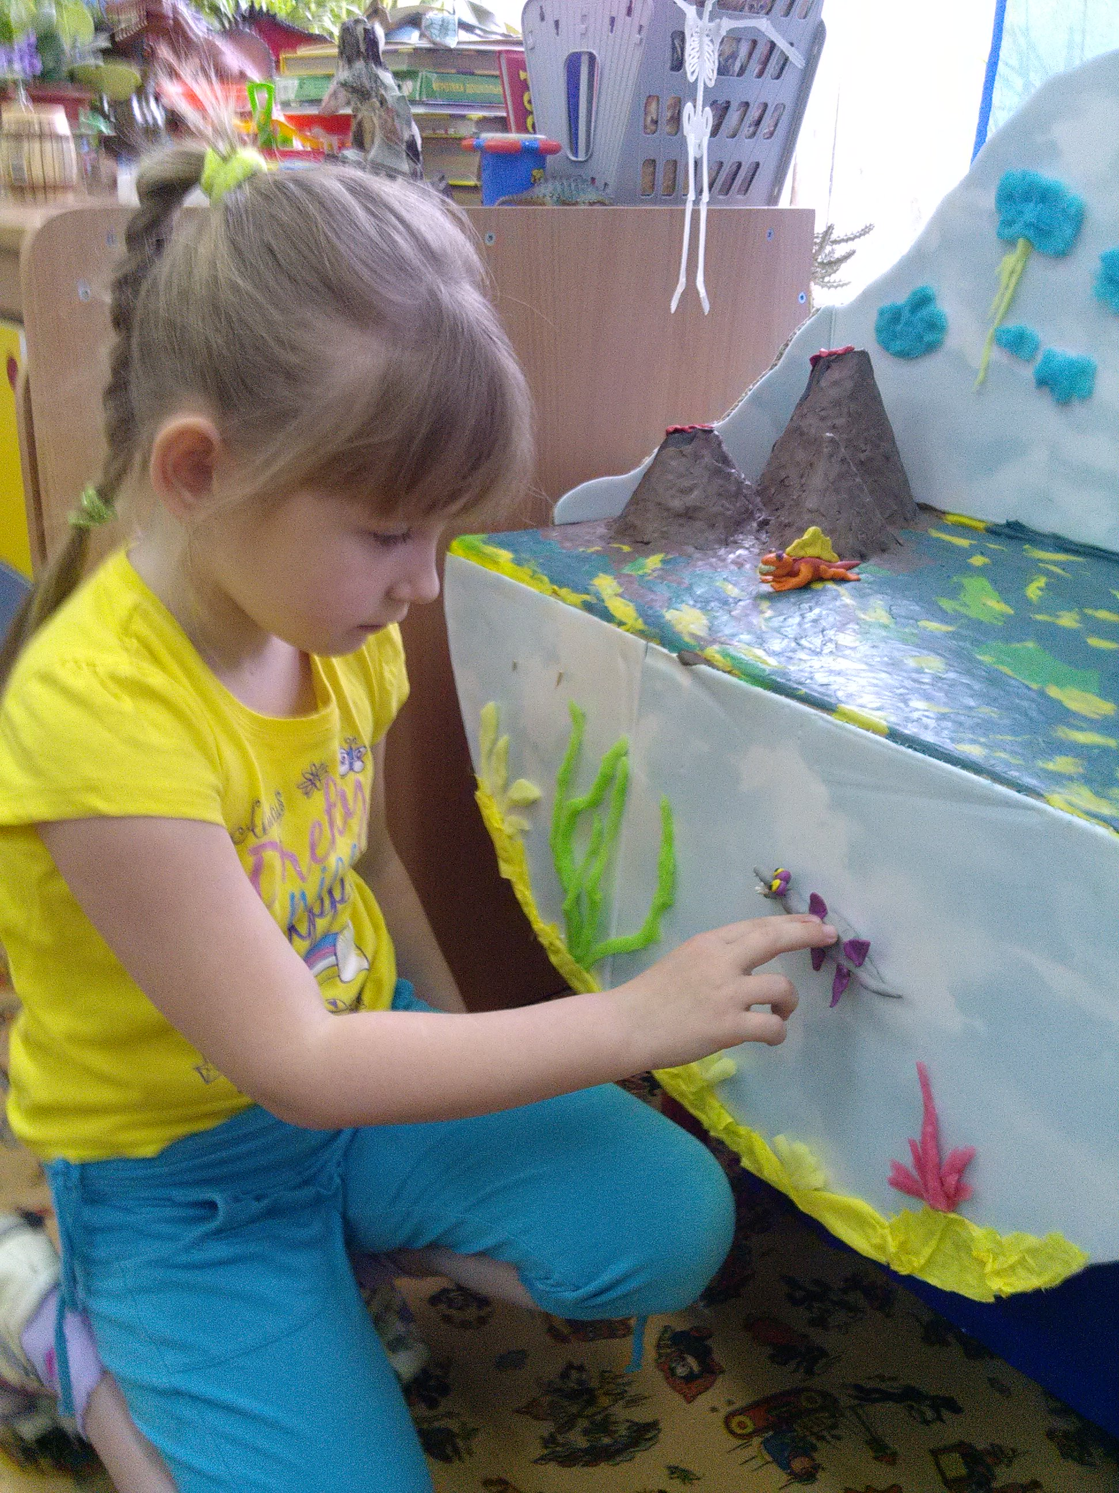
Художественное творчество
изготовление трехмерного макета „Эра Динозавров“

Slide 14
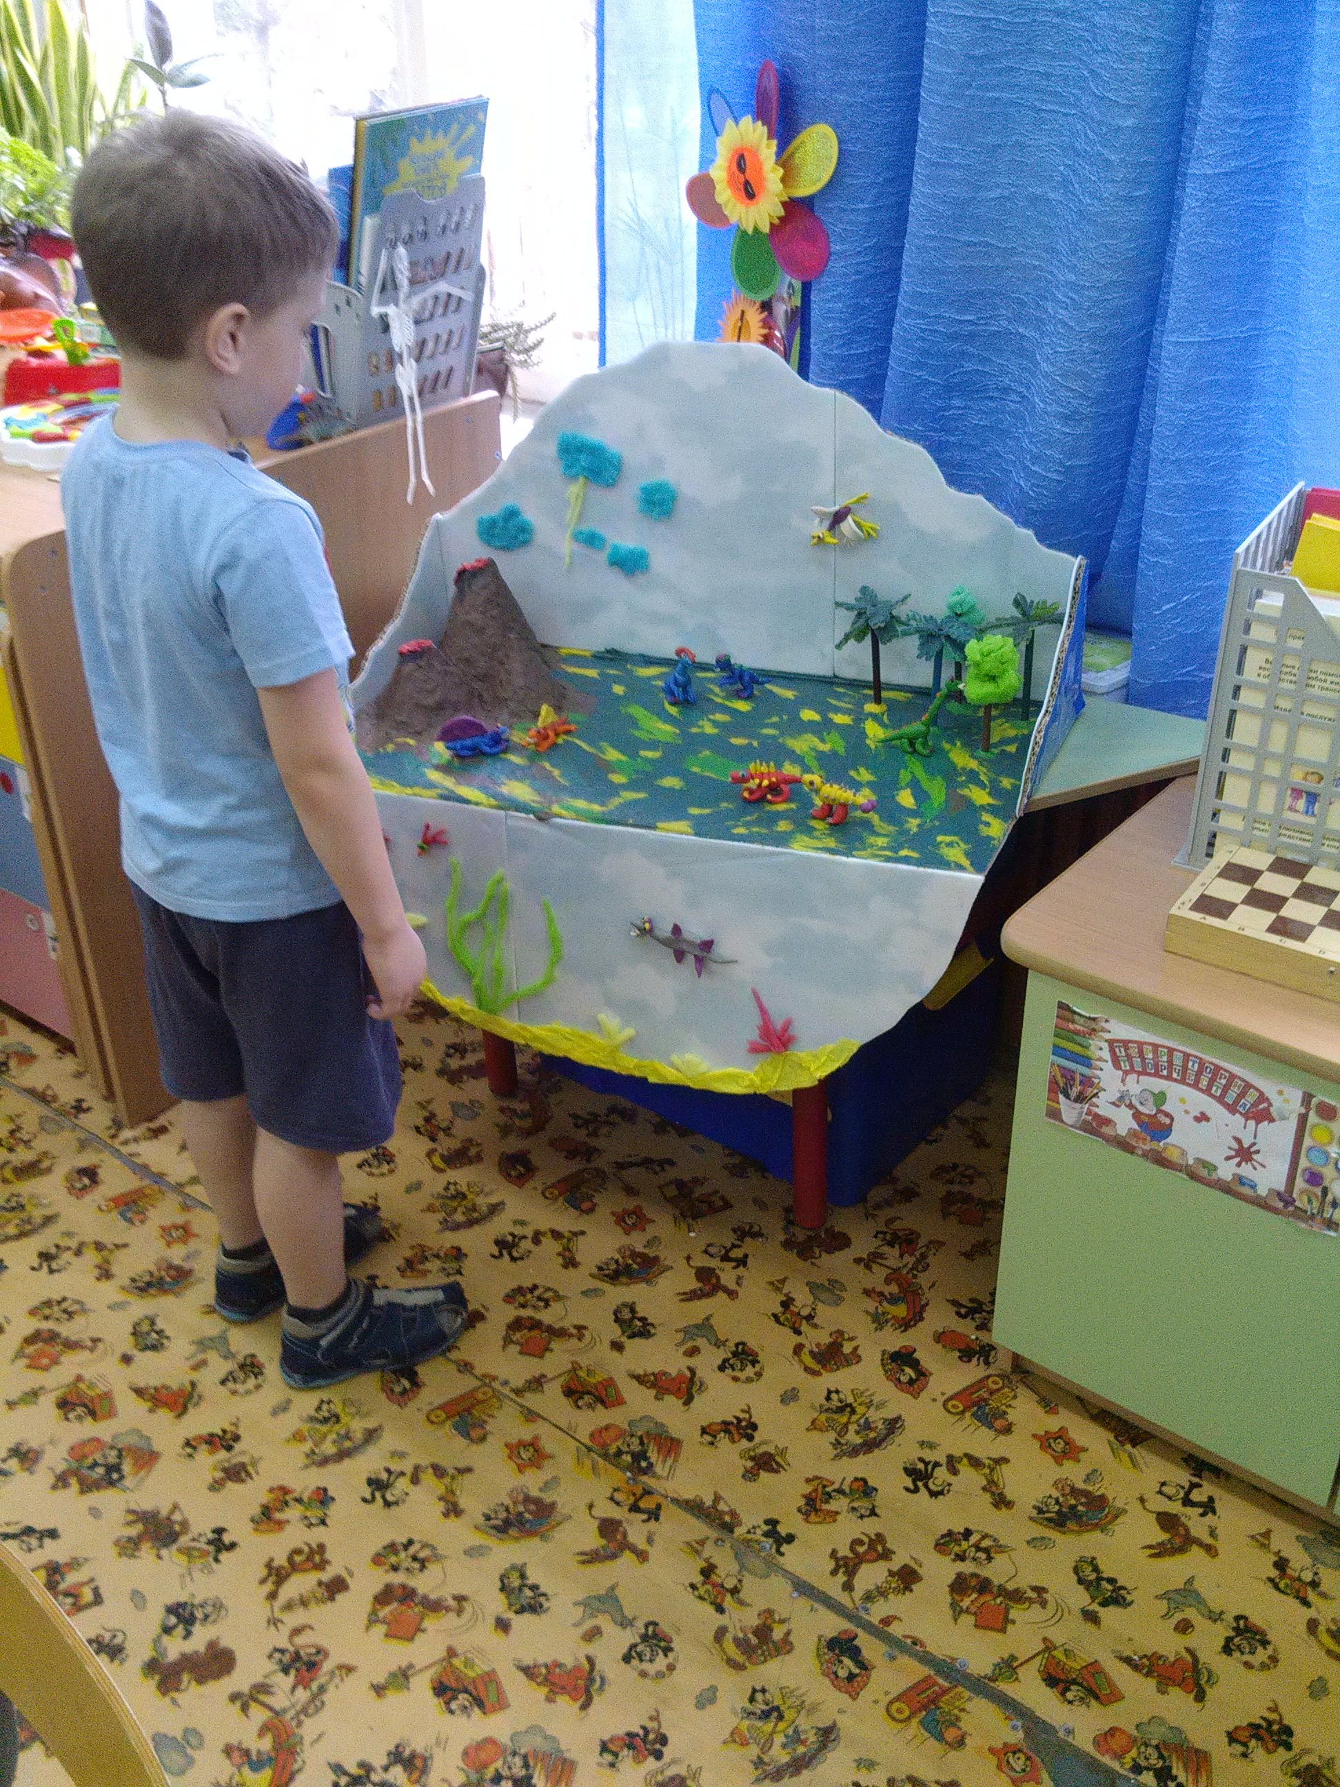

Slide 15
Работа с родителями
Помощь в подборе видео материалов,
книг, настольных игр.
Мероприятие
выставка коллективной работы „Эра динозавров“

Slide 16
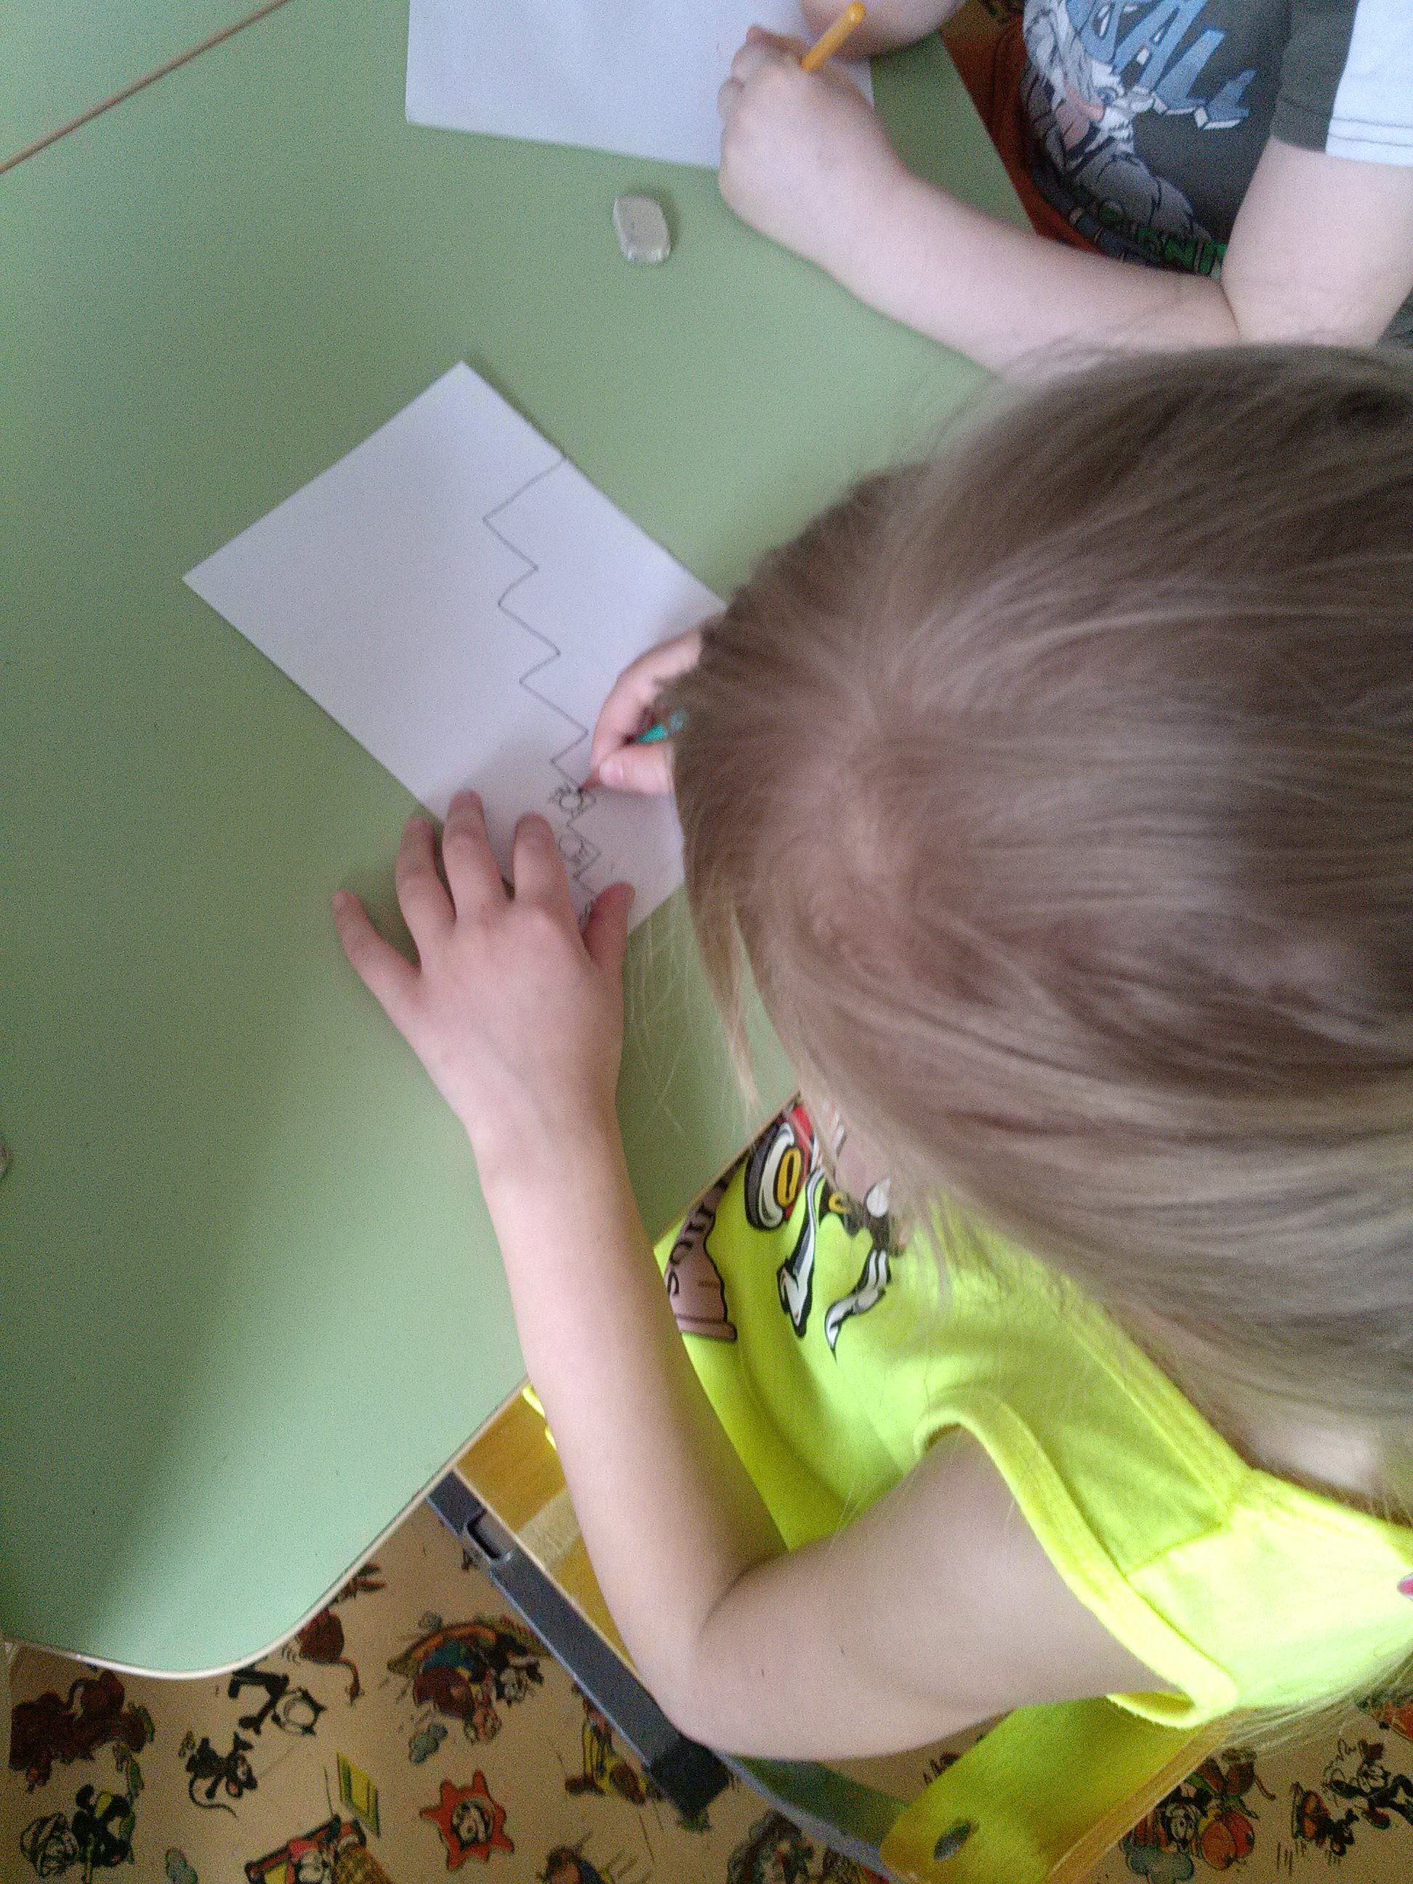
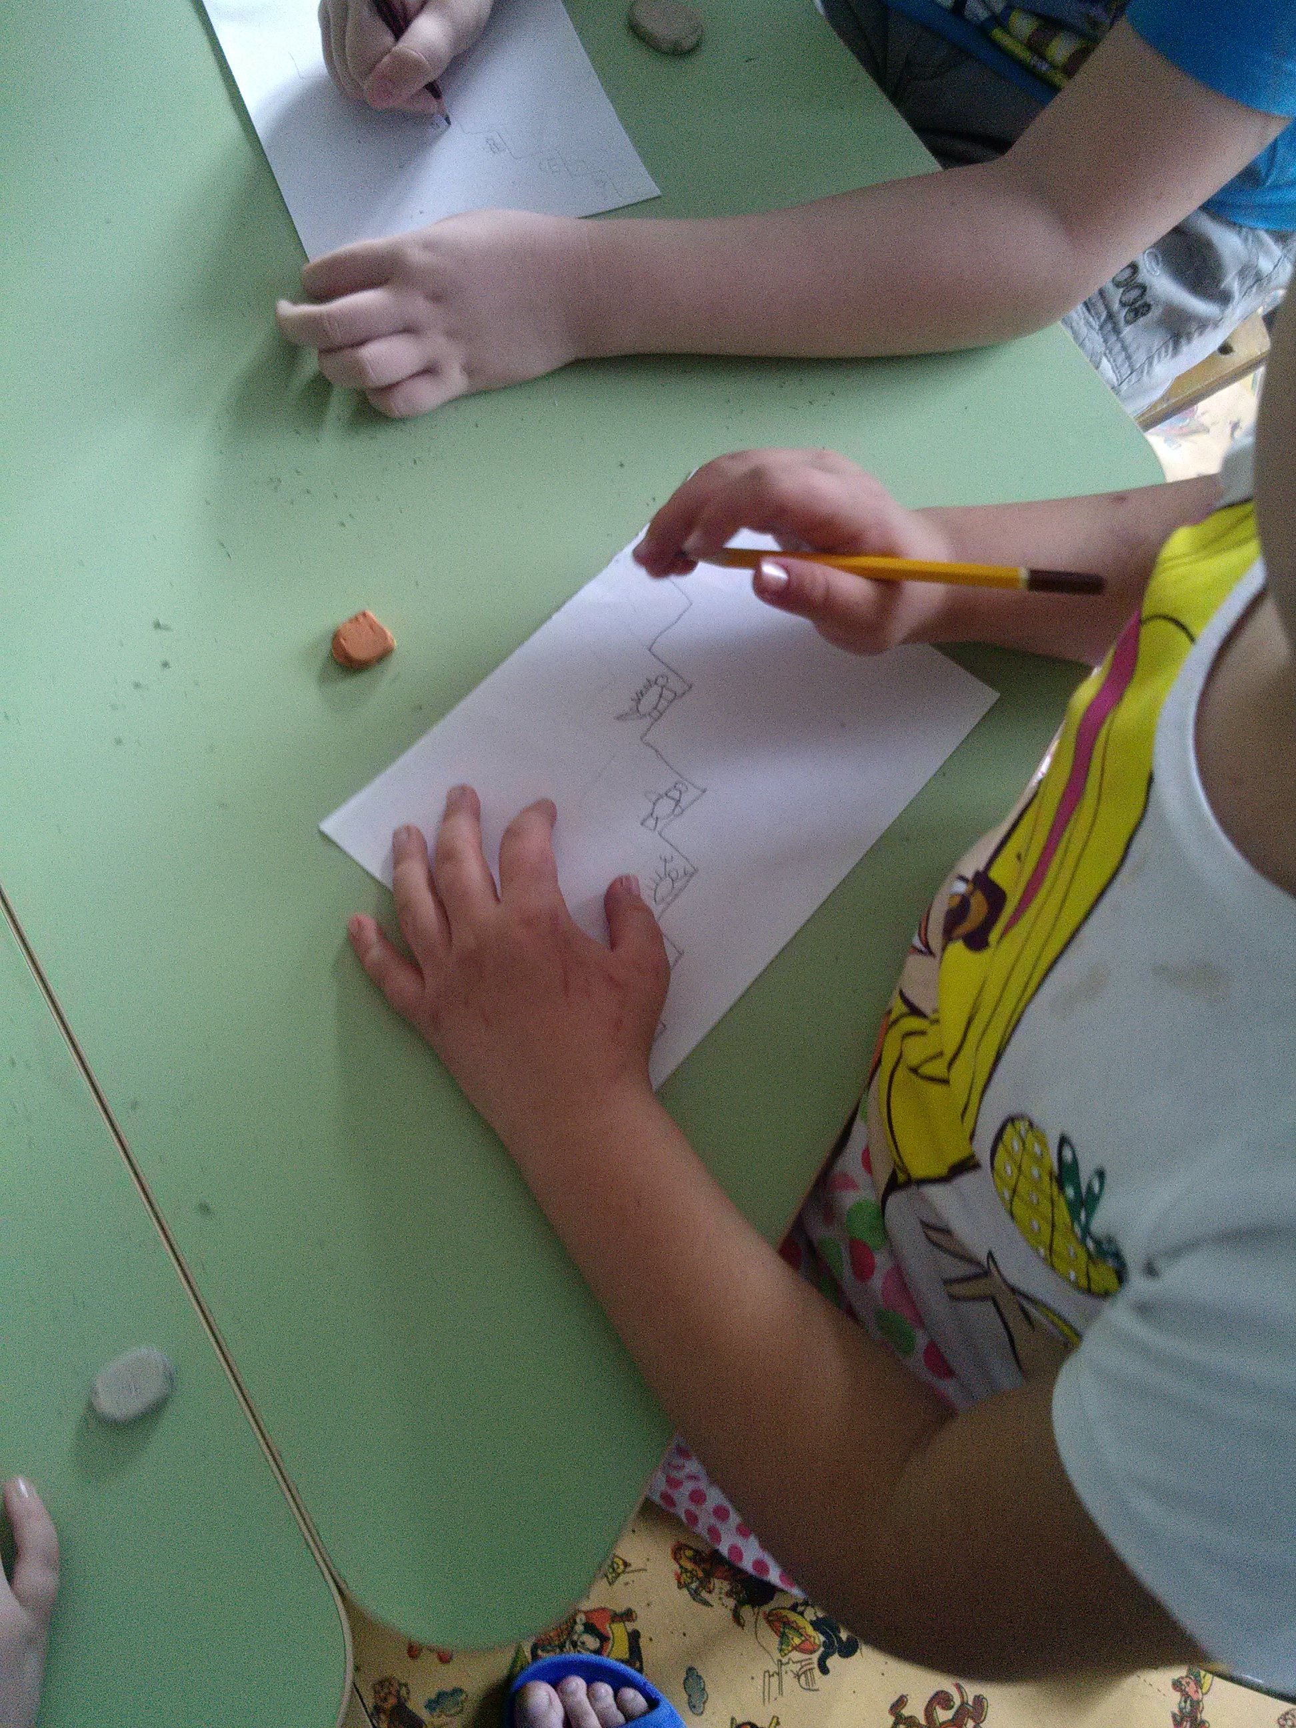
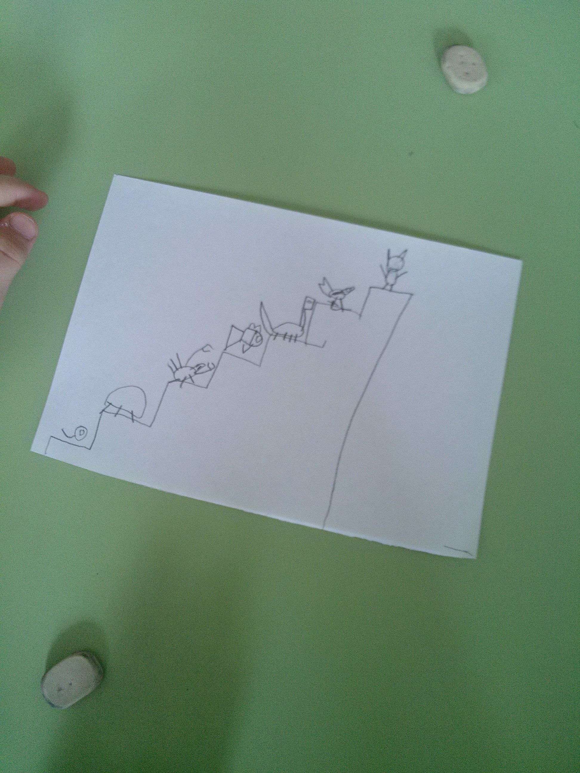
Результаты диагностики:
Высокий уровень - 78%
Средний уровень - 22%

Slide 17
Анализируя проделанную работу можно сделать вывод. В работе с дошкольниками по данному проекту использовался интегрированный подход, предполагающий взаимосвязь различных областей. У детей наблюдался повышенный интерес к теме. Дети самостоятельно проявляли инициативу: рассматривали иллюстрации, участвовали в беседах, задавали вопросы, проявляли творческую активность.
Цель образовательного процесса была достигнута при использовании всех групп методов (наглядные, словесные, игровые), которые отображали одну тематику и были взаимосвязаны.

Slide 18
Спасибо за внимание

